Slide 1
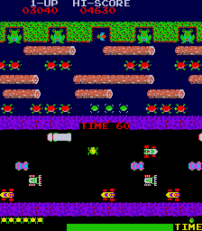
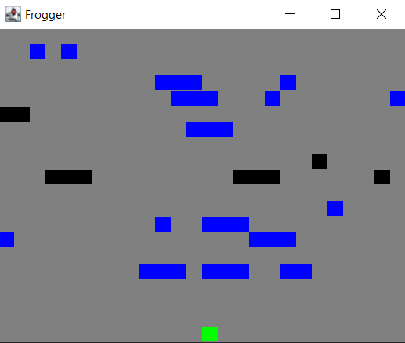
Projet Frogger
Makoundou Chloe, Hamrouni Cheima Grp1
Site Alice Jacquot : https://https://www.lri.fr/~jacquot/ipo/index.html
:

Slide 2
Objectif et travaille
On veut coder le célèbre jeu Frogger de 1981 pour cela on a découper le cahier des charge en plusieurs partie en allant de 1 à 5
Nous avions jusqu’au 3 décembre pour rendre un projet en groupe de 2
Nous avons travaillé au SIF et chez nous avec l’aide de discord et du github.

Slide 3
Repartition du travail (Codimd) https://codimd.math.cnrs.fr/qbEVpm9YQKaj8ypRo3zG6Q?view
Cheima :
Normal - Partie 2
*** (2.2) Lane***
*** (2.3) Envionnement***
Infini - Partie 3
*** (3.1) FrogInf ***
*** (3.3) EnvInf ***
*** (3.5) Game.java ***
Infini + piège - Partie 4
*** (5.1) Timer ***
*** Case Bonus (score) ***

Slide 4
Repartition du travail (Codimd) https://codimd.math.cnrs.fr/qbEVpm9YQKaj8ypRo3zG6Q?view
Chloé
Normal - Partie 1
***(1.1) la partie fonctionnel de la grenouille***
***(1.2) Game avec un GivenEnvironment***
Normal - Partie 2
***(2.1) Car***
Infini - Partie 3
***(3.1) FrogInf ***
***(3.3) EnvInf ***
***(3.5) Game.java ***
Infini + piège - Partie 4
*** piege perte de point (piege) ***

Slide 5
Problèmes rencontrés
GivenEnvironment
Github ( Commit, premier pas vers le git)
Infini ( EnvInf )
piege perte de point (piege)

Slide 6
Ce qu’on aurait voulu faire de plus (Partie 5)
Multijoueurs
Ajouter un nouveau graphisme
Menu avec choix
FroggerInfinity à difficulté croissante

Slide 7
Conclusion
Dans l’ensemble, nous pensons avoir mené à bien notre projet malgré les difficultés de compréhension du sujet ( Tout n’était pas bien expliqué il fallait poser des questions afin de parvenir à un résultat convenable et qui fonctionne)
Nous aimerions pour une potentielle prochaine fois, avoir plus de temps (notamment pendant les créneaux de TP) pour faire notre projet afin de pouvoir poser plus de question directement au chargé de TD ainsi que plus d’indication sur les élements/Methode à faire.

